Slide 1
Лабораторная работа №3

Slide 2
Прагматика выполнения лабораторной работы

Slide 3
Прагматика выполнения лабораторной работы
Изучение основ математического моделирования.
Умение строить траектории движения в теории и визуализировать их.

Slide 4
Цель выполнения лабораторной работы

Slide 5
Цель выполнения лабораторной работы
Построение графика модели боевых действий.

Slide 6
Задачи выполнения лабораторной работы

Slide 7
Задачи выполнения лабораторной работы
Построить графики изменения численности войск армии Х и армии У для боевых действий между регулярными войсками и регулярными войсками с партизанскими отрядами

Slide 8
Результаты выполнения лабораторной работы

Slide 9
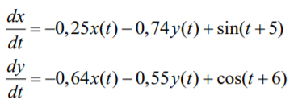
Уравнение для 1 случая
Уравнение 1

Slide 10
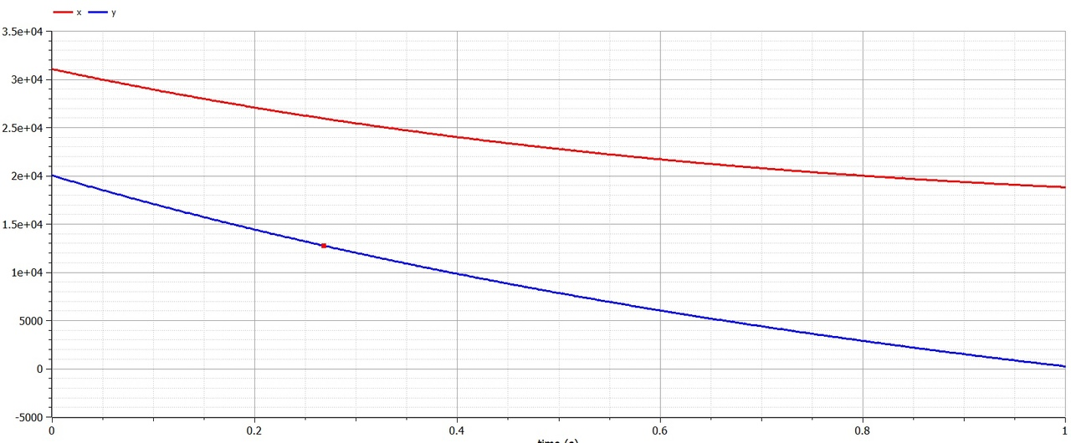
Результат выполнения лабораторной работы для 1 случая
График 1

Slide 11
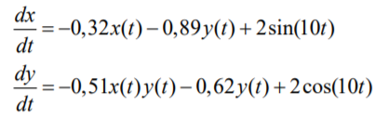
Уравнение для 2 случая
Уравнение 2

Slide 12
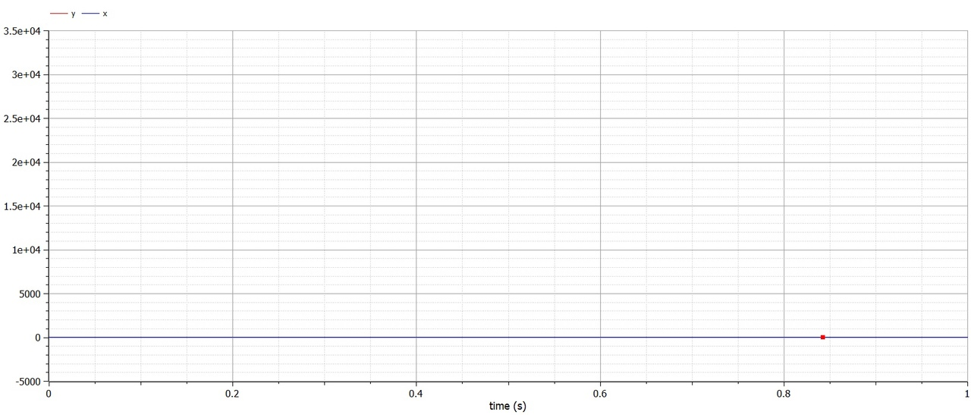
Результат выполнения лабораторной работы для 2 случая
График 2

Slide 13
Спасибо за внимание!

